Slide 1
Chapter 02 이것만 알면 포토샵 완전 정복
포토샵&일러스트레이터 CC
** 이 문서는 나눔고딕 서체로 작성되었습니다. 서체가 없는 경우 글꼴 누락이 있을 수 있습니다.

Slide 2
LESSON 01. 먼저 맛보는 포토샵 기본 기능 열여덟 가지 : 이것만 따라 해도 포토샵 완전 정복
① 이미지를 불러오는 Open
② 이미지 크기를 조절하는 Image Size
③ 캔버스 크기를 조절하는 Canvas Size
④ 작업 화면을 100%로 보는 돋보기 도구
⑤ 불필요한 부분을 제거하는 자르기 도구
⑥ 화면을 옮기는 손바닥 도구
⑦ 얼룩을 제거하는 스팟 복구 브러시 도구
⑧ 색상을 보정하는 닷지, 번 도구

Slide 3
⑨ 사각형 영역을 선택하는 사각형 선택 도구
⑩ 여백을 자동으로 채우는 콘텐츠 인식 채우기
⑪ 색상을 추출하는 스포이트 도구
⑫ 자연스럽게 색상을 채우는 그레이디언트 도구
⑬ 레이어를 합성하는 블렌딩 모드
⑭ 테두리 선을 그리는 Stroke
⑮ 문자를 입력하는 문자 도구
⑯ 오브젝트를 옮기는 이동 도구
⑰ 오브젝트를 지우는 지우개 도구
⑱ 웹용 이미지로 저장하는 Save for Web

Slide 4
LESSON 02. 파일 관리하기 : 새 작업 문서 만들고 파일 불러오기/파일 저장하고 창 닫기
[간단 실습] 새 작업 문서 만들기
[간단 실습] 이미지 불러오기
[간단 실습] 이미지 저장하기
이미지와 캔버스 크기 조절하기
[간단 실습] 이미지 크기 줄이기
[한눈에 실습] 확대해도 깨지지 않게 이미지 확대하기
[한눈에 실습] 캔버스 크기 조절하기
[한눈에 실습] 작업 화면 닫고 포토샵 종료하기

Slide 5
LESSON 03. 선택하기 : 다양한 방법으로 원하는 영역 선택하기
사각형, 원형으로 선택하는 선택 도구
[한눈에 실습] Feather로 가장자리 부드럽게 만들기
자유롭게 선택하는 올가미 도구
[한눈에 실습] 자석 올가미 도구로 인물과 배경 합성하기
클릭 한 번으로 선택하는 빠른 선택 도구
[한눈에 실습] 마술봉 도구로 배경 색상 한 번에 바꾸기
브러시로 섬세하게 선택하는 퀵 마스크 모드
[한눈에 실습] 퀵 마스크 모드로 배경을 흑백으로 만들기
[한눈에 실습] Color Range로 색상 영역을 한 번에 바꾸기
[한눈에 실습] Focus Area로 피사체와 배경 분리하기
선택 영역을 수정하는 Modify
정교하게 선택하는 펜 도구

Slide 6
LESSON 04. 이동하기 : 선택 영역을 자유롭게 옮기기
[간단 실습] 선택 영역으로 지정한 이미지만 잘라 옮기기
[간단 실습] 복제하여 옮기기
[간단 실습] 서로 다른 작업 화면에 있는 이미지를 한곳으로 옮기기
LESSON 05. 변형하기, 회전하기 : 이미지를 변형, 회전, 왜곡하기
[간단 실습] 이미지 크기 조절하고 회전하기
[한눈에 실습] 다양하게 이미지 왜곡하기

Slide 7
LESSON 06. 자르기, 분할하기 : 이미지의 일부를 자르고 분할하기
[간단 실습] 이미지를 잘라내는 자르기 도구
[한눈에 실습] Straighten로 비뚤어진 사진 바로잡기
[한눈에 실습] 원근 자르기 도구로 자르기
[한눈에 실습] 분할 도구로 이미지를 한 번에 자르기
[한눈에 실습] 프레임 도구로 원하는 모양 이미지 마스크 만들기

Slide 8
LESSON 07. 그리기, 채색하기 : 자유롭게 그리고 색 채우기
손 가는 대로 그리는 브러시 도구, 연필 도구
[간단 실습] 브러시 설치하기
[간단 실습] 태블릿 필압을 적용하여 브러시 사용하기
[간단 실습] 점선 모양의 브러시 만들기
이미지를 지우고 삭제하는 지우개 도구
[간단 실습] 이미지와 배경 지우기
두 가지 색상을 자연스럽게 채우는 그레이디언트 도구
[간단 실습] 그레이디언트로 채우기
[간단 실습] 새로운 그레이디언트 만들고 등록하기
[한눈에 실습] 이미지에 그레이디언트 적용하여 몽환적인 느낌 표현하기

Slide 9
한 번에 채우는 페인트 도구
[간단 실습] 색상으로 채우기
[간단 실습] 패턴으로 채우기
색상을 선택하는 전경색/배경색
[간단 실습] 전경색/배경색 지정하기
다른 방법으로 전경색/배경색 지정하기

Slide 10
LESSON 08. 리터칭, 보정하기 : 원하는 대로 이미지 보정하기
뿌옇게 하거나 선명하게, 매끈하게 보정하는 블러 도구, 샤픈 도구, 스머지 도구
블러/샤픈/스머지 도구 옵션바 완전 정복
어둡거나 밝게, 명도와 채도를 조절하는 닷지 도구, 번 도구, 스펀지 도구
닷지/번/스펀지 도구 옵션바 완전 정복
잡티를 제거하고 깨긋하게 복원하는 복구 브러시 도구
스팟 복구 브러시/복구 브러시 도구 옵션바 완전 정복
부드럽게 복제하는 패치 도구, 내용 인식 도구, 적목 현상 도구
[한눈에 실습] 잡티가 있는 피부를 뽀얗게 보정하기
[한눈에 실습] 감쪽같이 없애기
특정 영역의 이미지를 복제하는 복제 도장 도구

Slide 11
LESSON 09. 문자 입력하기 : 원하는 대로 문자 입력하고 속성 바꾸기
문자를 입력하는 문자 도구
[간단 실습] 문자 입력하기
[간단 실습] 패스를 따라 흐르는 곡선 문자 만들기
문자 도구 옵션바와 패널 완전 정복
[간단 실습] 단락 입력하기
문단 패널 완전 정복
문자 속성을 바꾸는 세 가지 방법
문자의 굵기, 폭, 기울임을 자유자재로 변형하는 가변 글꼴
[한눈에 실습] Warp Text로 문자 모양 변형하기
자주 사용하는 Warp Text Style

Slide 12
LESSON 10. 벡터, 패스, 셰이프 그리기 : 섬세한 작업에 필요한 다양한 도형 그리기
벡터 방식
패스로 정교하게 추출하는 펜 도구
[간단 실습] 다양한 방법으로 패스 그리기
[간단 실습] 펜 도구로 셰이프 만들기
[간단 실습] 패스를 활용하여 이미지 소스 추출하기
벡터 도형을 그리는 셰이프 도구

Slide 13
LESSON 11. 원하는 대로 화면 보기 : 화면 확대, 이동, 넓게 보기
[간단 실습] 돋보기 도구로 화면 확대/축소하기
[간단 실습] 손바닥 도구로 화면 이동하기
손바닥 도구 옵션바와 패널 완전 정복
[간단 실습] 회전 보기 도구로 화면 회전하기
작업 공간을 넓게 보는 화면 편집 모드

Slide 14
LESSON 12. 편하게 작업하기 : 작업 화면과 환경 설정하기
작업 편의를 위한 스포이트 도구, 눈금자 도구, 메모 도구, 카운트 도구
작업 화면 설정하기
[간단 실습] 나만의 작업 화면 설정하기
[한눈에 실습] 포토샵 환경 설정하기

Slide 15
LESSON 01 먼저 맛보는
포토샵 기본 기능 열여덟 가지
이것만 따라 해도 포토샵 완전 정복

Slide 16
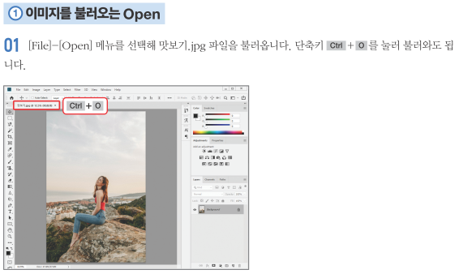
LESSON 01 먼저 맛보는 포토샵 기본 기능 열여덟 가지

Slide 17
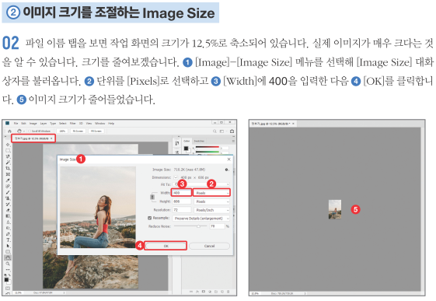
LESSON 01 먼저 맛보는 포토샵 기본 기능 열여덟 가지

Slide 18
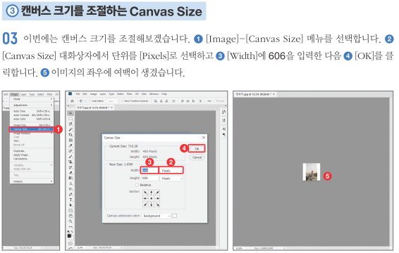
LESSON 01 먼저 맛보는 포토샵 기본 기능 열여덟 가지

Slide 19
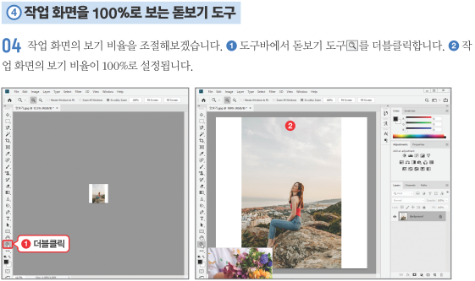
LESSON 01 먼저 맛보는 포토샵 기본 기능 열여덟 가지

Slide 20
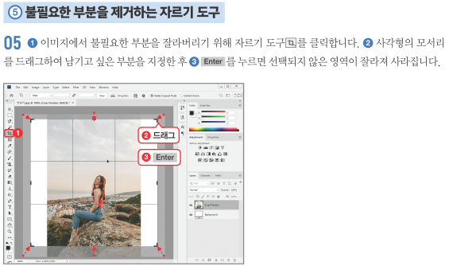
LESSON 01 먼저 맛보는 포토샵 기본 기능 열여덟 가지

Slide 21
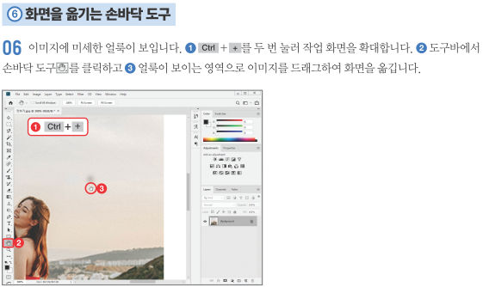
LESSON 01 먼저 맛보는 포토샵 기본 기능 열여덟 가지

Slide 22
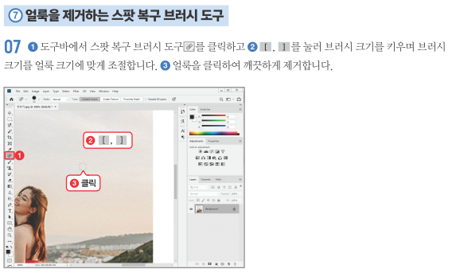
LESSON 01 먼저 맛보는 포토샵 기본 기능 열여덟 가지

Slide 23
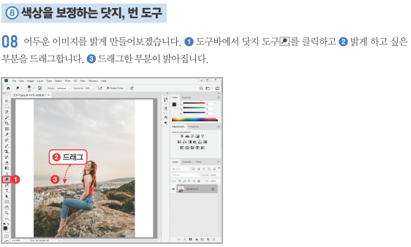
LESSON 01 먼저 맛보는 포토샵 기본 기능 열여덟 가지

Slide 24
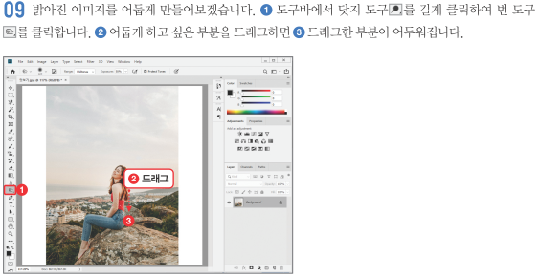
LESSON 01 먼저 맛보는 포토샵 기본 기능 열여덟 가지

Slide 25
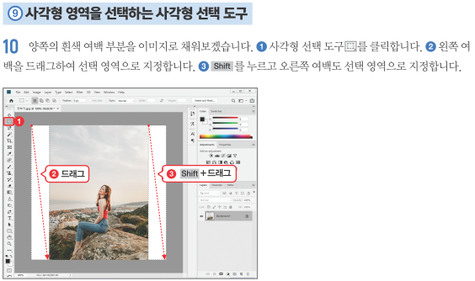
LESSON 01 먼저 맛보는 포토샵 기본 기능 열여덟 가지

Slide 26
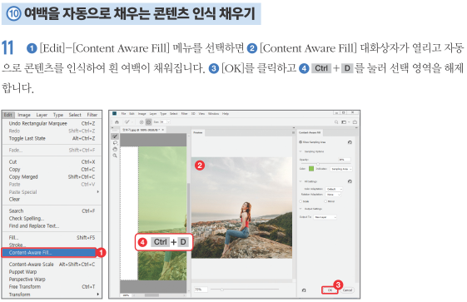
LESSON 01 먼저 맛보는 포토샵 기본 기능 열여덟 가지

Slide 27
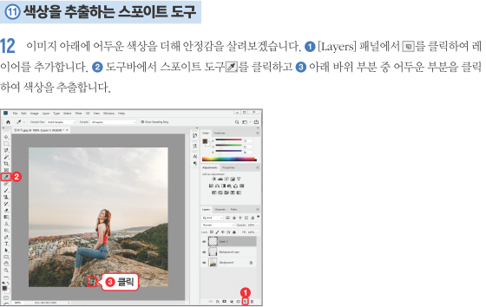
LESSON 01 먼저 맛보는 포토샵 기본 기능 열여덟 가지
ALT+ 클릭 – 배경색 추출
ALT+ 클릭 – 배경색 추출

Slide 28
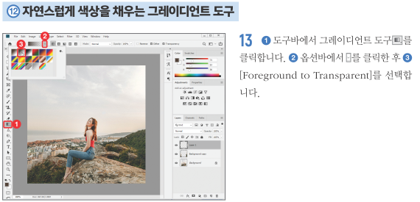
LESSON 01 먼저 맛보는 포토샵 기본 기능 열여덟 가지

Slide 29
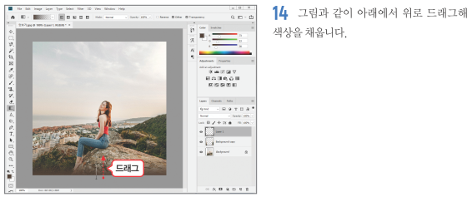
LESSON 01 먼저 맛보는 포토샵 기본 기능 열여덟 가지

Slide 30
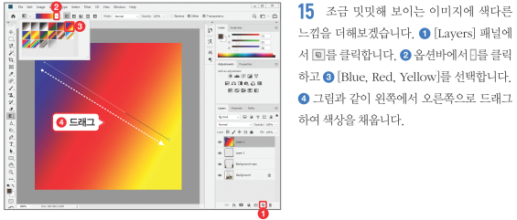
LESSON 01 먼저 맛보는 포토샵 기본 기능 열여덟 가지

Slide 31
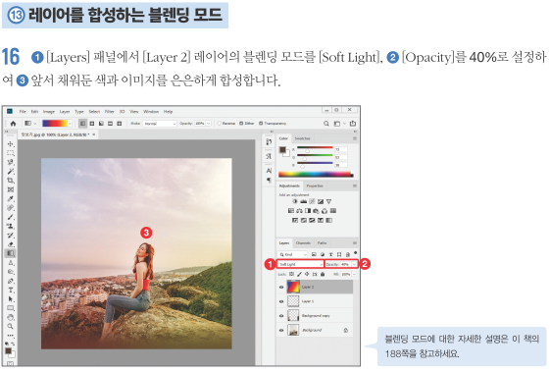
LESSON 01 먼저 맛보는 포토샵 기본 기능 열여덟 가지

Slide 32
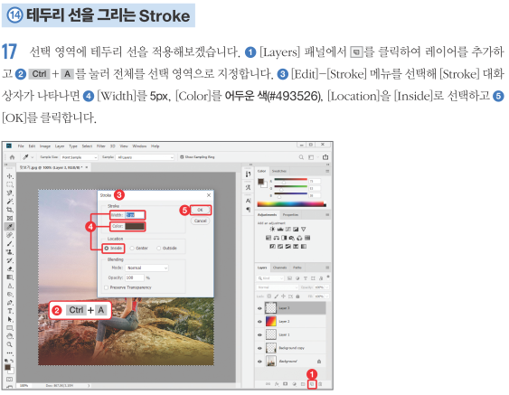
LESSON 01 먼저 맛보는 포토샵 기본 기능 열여덟 가지

Slide 33
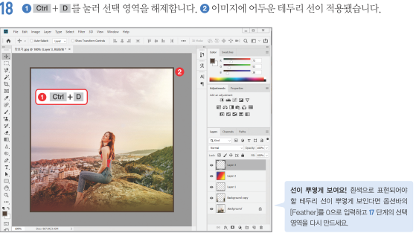
LESSON 01 먼저 맛보는 포토샵 기본 기능 열여덟 가지

Slide 34
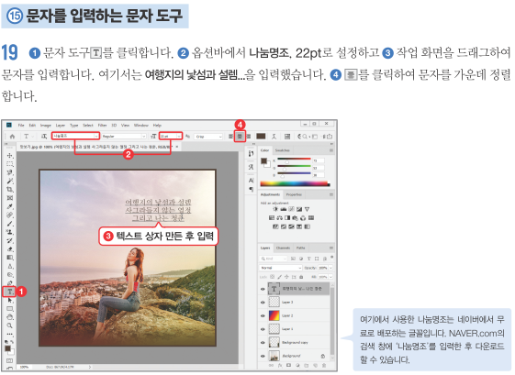
LESSON 01 먼저 맛보는 포토샵 기본 기능 열여덟 가지

Slide 35
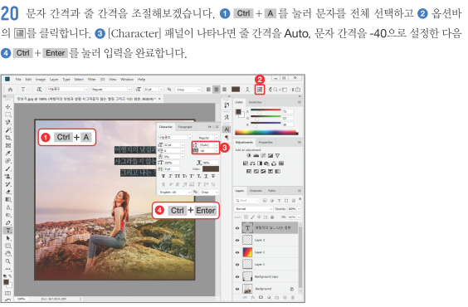
LESSON 01 먼저 맛보는 포토샵 기본 기능 열여덟 가지

Slide 36
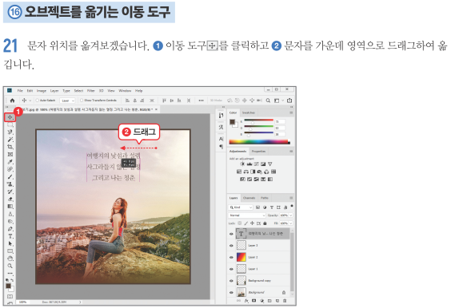
LESSON 01 먼저 맛보는 포토샵 기본 기능 열여덟 가지

Slide 37
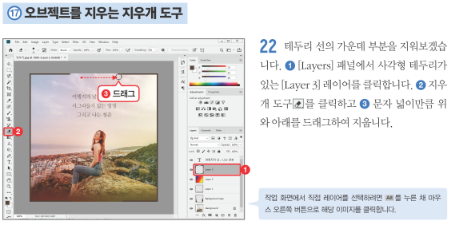
LESSON 01 먼저 맛보는 포토샵 기본 기능 열여덟 가지

Slide 38
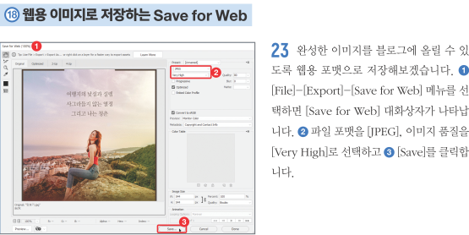
LESSON 01 먼저 맛보는 포토샵 기본 기능 열여덟 가지

Slide 39
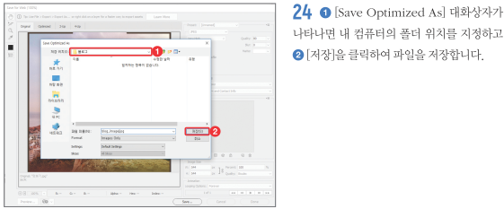
LESSON 01 먼저 맛보는 포토샵 기본 기능 열여덟 가지

Slide 40
LESSON 02 파일 관리하기
새 작업 문서 만들고 파일 불러오기/파일 저장하고 창 닫기

Slide 41
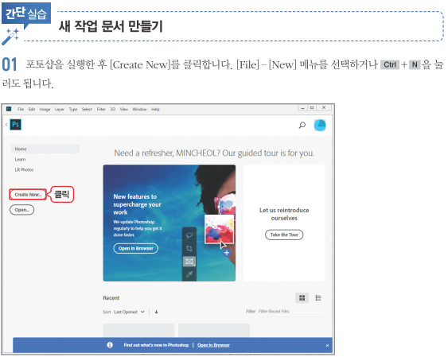
LESSON 02 파일 관리하기
※ 교재의 상세 과정을 참고하여 실습을 진행합니다.

Slide 42
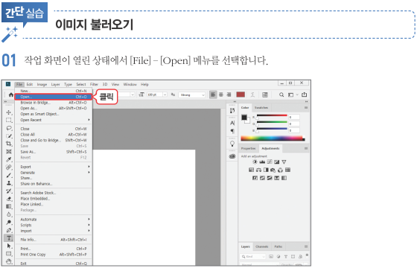
LESSON 02 파일 관리하기
※ 교재의 상세 과정을 참고하여 실습을 진행합니다.

Slide 43
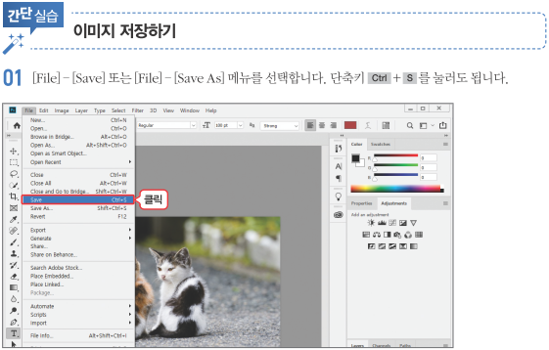
LESSON 02 파일 관리하기
※ 교재의 상세 과정을 참고하여 실습을 진행합니다.

Slide 44
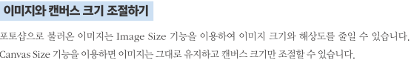
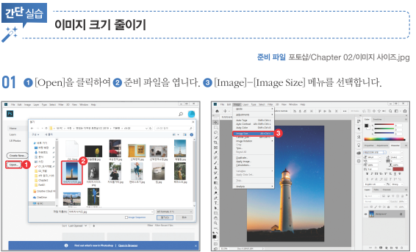
LESSON 02 파일 관리하기
※ 교재의 상세 과정을 참고하여 실습을 진행합니다.

Slide 45
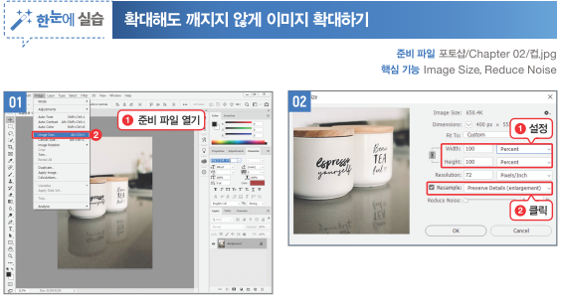
LESSON 02 파일 관리하기
※ 교재의 상세 과정을 참고하여 실습을 진행합니다.

Slide 46
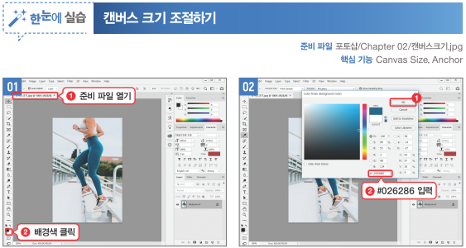
LESSON 02 파일 관리하기
※ 교재의 상세 과정을 참고하여 실습을 진행합니다.

Slide 47
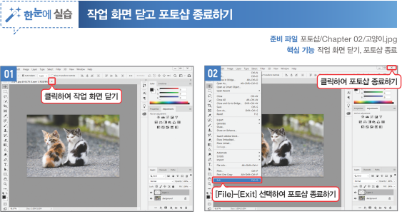
LESSON 02 파일 관리하기

Slide 48
LESSON 03 선택하기
다양한 방법으로 원하는 영역 선택하기

Slide 49
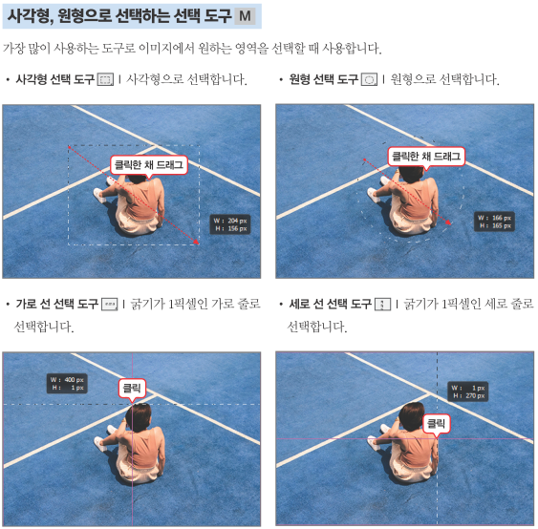
LESSON 03 선택하기

Slide 50
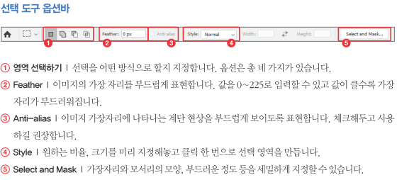
LESSON 03 선택하기

Slide 51
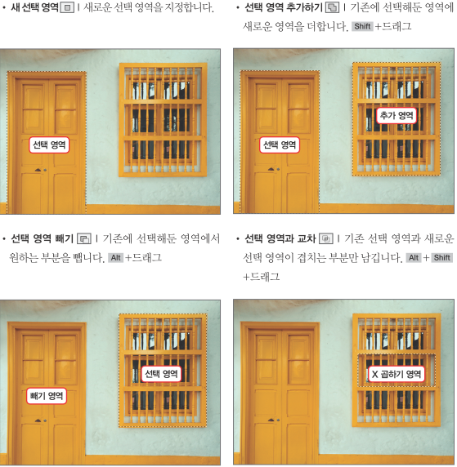
LESSON 03 선택하기

Slide 52
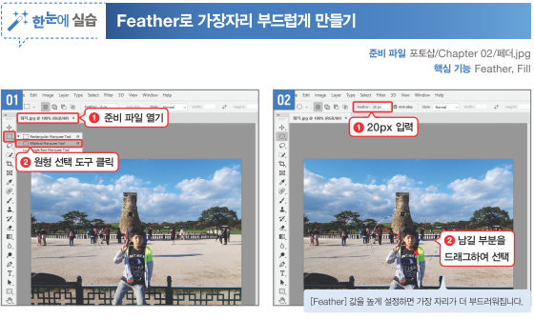
LESSON 03 선택하기

Slide 53
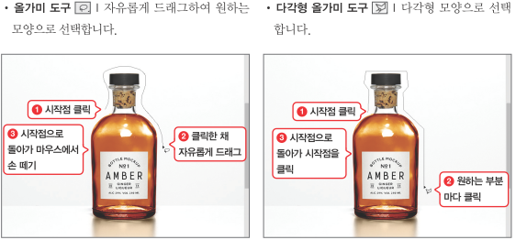
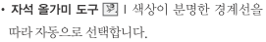

LESSON 03 선택하기

Slide 54
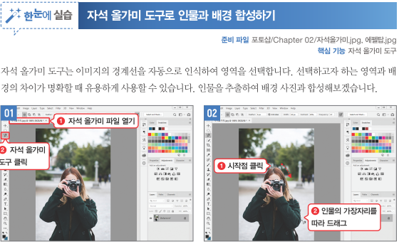
LESSON 03 선택하기

Slide 55
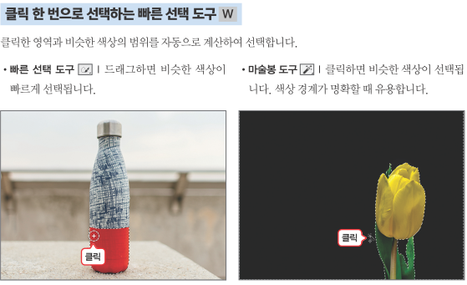
LESSON 03 선택하기

Slide 56
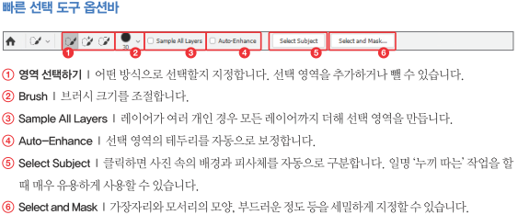
LESSON 03 선택하기

Slide 57
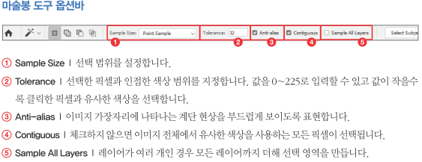
LESSON 03 선택하기

Slide 58
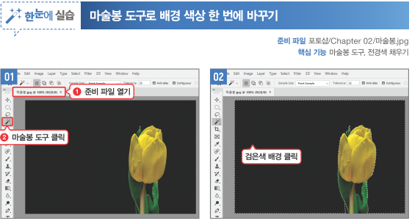
LESSON 03 선택하기

Slide 59
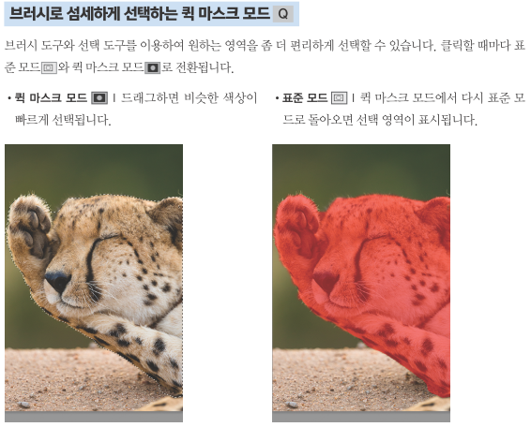
LESSON 03 선택하기

Slide 60
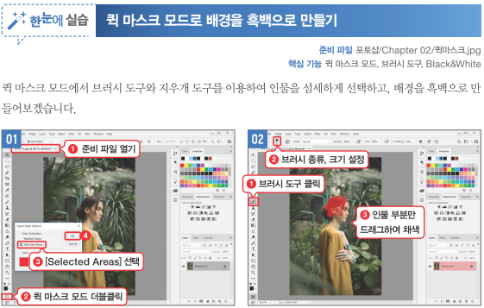
LESSON 03 선택하기
Image – Agjustments – Black&White

Slide 61
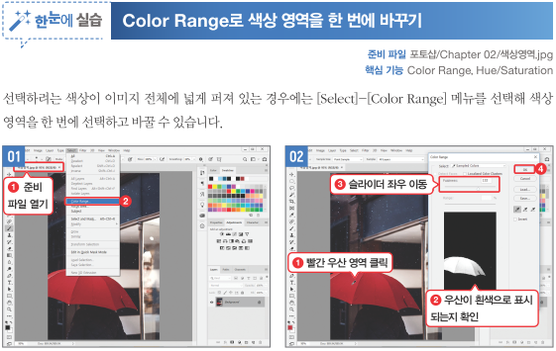
LESSON 03 선택하기

Slide 62
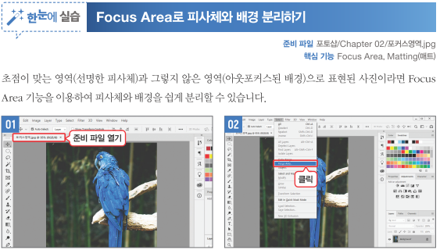
LESSON 03 선택하기

Slide 63
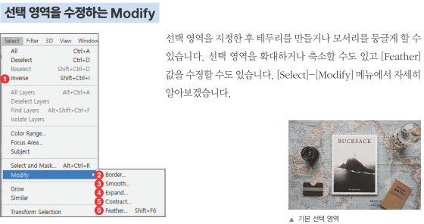
LESSON 03 선택하기

Slide 64
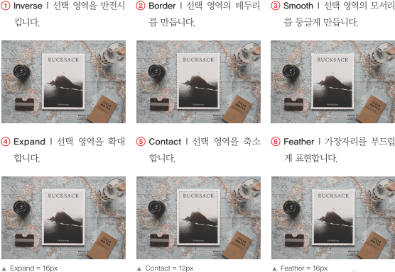
LESSON 03 선택하기

Slide 65
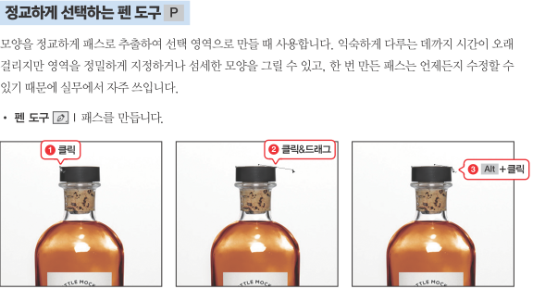

LESSON 03 선택하기

Slide 66
LESSON 04 이동하기
선택 영역을 자유롭게 옮기기

Slide 67

LESSON 04 이동하기

Slide 68

LESSON 04 이동하기

Slide 69

LESSON 04 이동하기

Slide 70
LESSON 05 변형하기, 회전하기
이미지를 변형, 회전, 왜곡하기

Slide 71

LESSON 05 변형하기, 회전하기
※ 교재의 상세 과정을 참고하여 실습을 진행합니다.

Slide 72

LESSON 05 변형하기, 회전하기

Slide 73
LESSON 06 자르기, 분할하기
이미지의 일부를 자르고 분할하기

Slide 74

LESSON 06 자르기, 분할하기

Slide 75

LESSON 06 자르기, 분할하기

Slide 76

LESSON 06 자르기, 분할하기

Slide 77

LESSON 06 자르기, 분할하기

Slide 78

LESSON 06 자르기, 분할하기
※ 교재의 상세 과정을 참고하여 실습을 진행합니다.

Slide 79

LESSON 06 자르기, 분할하기
※ 교재의 상세 과정을 참고하여 실습을 진행합니다.

Slide 80
LESSON 07 그리기, 채색하기
자유롭게 그리고 색 채우기

Slide 81


LESSON 07 그리기, 채색하기

Slide 82


LESSON 07 그리기, 채색하기

Slide 83

LESSON 07 그리기, 채색하기

Slide 84

LESSON 07 그리기, 채색하기

Slide 85

LESSON 07 그리기, 채색하기

Slide 86

LESSON 07 그리기, 채색하기

Slide 87

LESSON 07 그리기, 채색하기

Slide 88

LESSON 07 그리기, 채색하기

Slide 89

LESSON 07 그리기, 채색하기

Slide 90

LESSON 07 그리기, 채색하기

Slide 91

LESSON 07 그리기, 채색하기

Slide 92

LESSON 07 그리기, 채색하기

Slide 93


LESSON 07 그리기, 채색하기
※ 교재의 상세 과정을 참고하여 실습을 진행합니다.

Slide 94

LESSON 07 그리기, 채색하기
※ 교재의 상세 과정을 참고하여 실습을 진행합니다.

Slide 95

LESSON 07 그리기, 채색하기

Slide 96

LESSON 07 그리기, 채색하기
※ 교재의 상세 과정을 참고하여 실습을 진행합니다.

Slide 97

LESSON 07 그리기, 채색하기

Slide 98
LESSON 08 리터칭, 보정하기
원하는 대로 이미지 보정하기

Slide 99

LESSON 08 리터칭, 보정하기

Slide 100

LESSON 08 리터칭, 보정하기

Slide 101

LESSON 08 리터칭, 보정하기

Slide 102


LESSON 08 리터칭, 보정하기

Slide 103


LESSON 08 리터칭, 보정하기

Slide 104


LESSON 08 리터칭, 보정하기

Slide 105
LESSON 08 리터칭, 보정하기

Slide 106

LESSON 08 리터칭, 보정하기

Slide 107

LESSON 08 리터칭, 보정하기

Slide 108


LESSON 08 리터칭, 보정하기

Slide 109

LESSON 08 리터칭, 보정하기

Slide 110

LESSON 08 리터칭, 보정하기

Slide 111

LESSON 08 리터칭, 보정하기

Slide 112

LESSON 08 리터칭, 보정하기

Slide 113

LESSON 08 리터칭, 보정하기

Slide 114

LESSON 08 리터칭, 보정하기

Slide 115

LESSON 08 리터칭, 보정하기

Slide 116

LESSON 08 리터칭, 보정하기

Slide 117
LESSON 09 문자 입력하기
원하는 대로 문자 입력하고 속성 바꾸기

Slide 118

LESSON 09 문자 입력하기
새파일 열기

Slide 119

LESSON 09 문자 입력하기

Slide 120

LESSON 09 문자 입력하기

Slide 121

LESSON 09 문자 입력하기

Slide 122

LESSON 09 문자 입력하기

Slide 123

LESSON 09 문자 입력하기

Slide 124

LESSON 09 문자 입력하기

Slide 125

LESSON 09 문자 입력하기

Slide 126

LESSON 09 문자 입력하기

Slide 127

LESSON 09 문자 입력하기

Slide 128

LESSON 09 문자 입력하기

Slide 129

LESSON 09 문자 입력하기

Slide 130

LESSON 09 문자 입력하기

Slide 131

LESSON 09 문자 입력하기

Slide 132

LESSON 09 문자 입력하기
※ 교재의 상세 과정을 참고하여 실습을 진행합니다.

Slide 133
LESSON 10 백터, 패스, 셰이프 그리기
섬세한 작업에 필요한 다양한 도형 그리기

Slide 134

LESSON 10 백터, 패스, 셰이프 그리기

Slide 135

LESSON 10 백터, 패스, 셰이프 그리기

Slide 136


LESSON 10 백터, 패스, 셰이프 그리기

Slide 137

LESSON 10 백터, 패스, 셰이프 그리기

Slide 138

LESSON 10 백터, 패스, 셰이프 그리기

Slide 139

LESSON 10 백터, 패스, 셰이프 그리기

Slide 140






LESSON 10 백터, 패스, 셰이프 그리기

Slide 141

LESSON 10 백터, 패스, 셰이프 그리기

Slide 142

LESSON 10 백터, 패스, 셰이프 그리기

Slide 143

LESSON 10 백터, 패스, 셰이프 그리기

Slide 144

LESSON 10 백터, 패스, 셰이프 그리기

Slide 145

LESSON 10 백터, 패스, 셰이프 그리기

Slide 146






LESSON 10 백터, 패스, 셰이프 그리기

Slide 147
LESSON 11 원하는 대로 화면 보기
화면 확대, 이동, 넓게 보기

Slide 148

LESSON 11 원하는 대로 화면 보기
※ 교재의 상세 과정을 참고하여 실습을 진행합니다.

Slide 149

LESSON 11 원하는 대로 화면 보기
※ 교재의 상세 과정을 참고하여 실습을 진행합니다.

Slide 150

LESSON 11 원하는 대로 화면 보기

Slide 151

LESSON 11 원하는 대로 화면 보기

Slide 152

LESSON 11 원하는 대로 화면 보기

Slide 153

LESSON 11 원하는 대로 화면 보기

Slide 154

LESSON 11 원하는 대로 화면 보기

Slide 155

LESSON 11 원하는 대로 화면 보기

Slide 156
LESSON 12 편하게 작업하기
작업 화면과 환경 설정하기

Slide 157

LESSON 12 편하게 작업하기

Slide 158

LESSON 12 편하게 작업하기

Slide 159

LESSON 12 편하게 작업하기

Slide 160

LESSON 12 편하게 작업하기

Slide 161

LESSON 12 편하게 작업하기
※ 교재의 상세 과정을 참고하여 실습을 진행합니다.

Slide 162

LESSON 12 편하게 작업하기

Slide 163

LESSON 12 편하게 작업하기

Slide 164

LESSON 12 편하게 작업하기
※ 교재의 상세 과정을 참고하여 실습을 진행합니다.

